Slide 1
Пути формирования понятий о значении бактерий, вирусов и простейших в природе, жизни человека и животных
Подготовила презентацию: Подставкина В.А., учитель географии и биологии, МБОУ СОШ №44 им. П.Г. Поветкина г.Кропоткин

Slide 2
Сформировать понятия у учащихся:
Царство Бактерии. Характеристика, особенности, основные представители. Роль бактерий в природе. Бактерии – возбудители заболеваний растений, животных, человека.
Вирусы – неклеточная форма жизни, строение и характеристика, размножение. Болезни, вызываемые вирусами.
Общая характеристика подцарства Одноклеточные, или Простейшие. Роль простейших в природе и жизни человека.
+ Задания ЕГЭ!

Slide 3
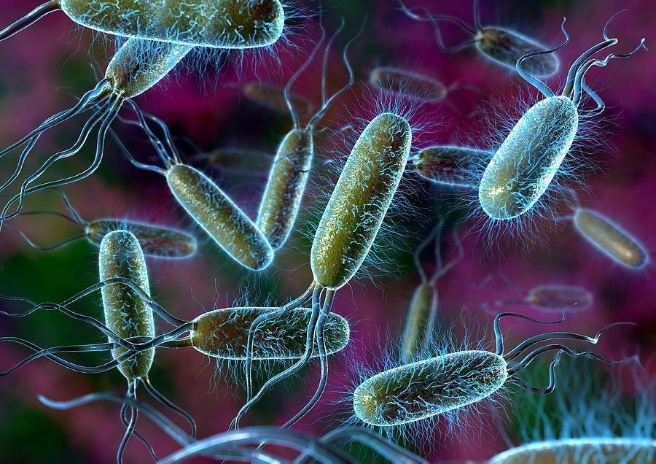
Бактерии – это царство живых организмов
Бактерии – простые одноклеточные микроскопические организмы, принадлежащие к прокариотам (безъядерные организмы)

Slide 4
Характеристика царства
Прокариоты размером 0,5-5 мкм
Имеют кольцевую молекулу ДНК в зоне нуклеоида, плазмиды
Не имеют мембранных органоидов, но есть мезосомы
Мезосомы – впячивания плазмолеммы, участвующие в репликации хромосом, синтезе клеточной стенки, энергообмене и синтезе АТФ
Рибосомы 70S
Нет микротрубочек и циклоза
Не имеют центриолей и веретена деления, так как для бактерий не характерен митоз и мейоз
Клеточная стенка образована пептидогликаном – муреином
Поверхность клеточной стенки покрыта защитным слизистым слоем (капсула)
Органы передвижения – реснички, жгутики, аксиальные нити (у извитых форм, спирохет) – состоят из белка флагеллина
Ворсинки и пили обеспечивают адгезию бактерий на субстрате
Содержат включения – волютин
Некоторые штаммы образуют споры, для перенесение неблагоприятных условий среды! (Не для размножения!)

Slide 5
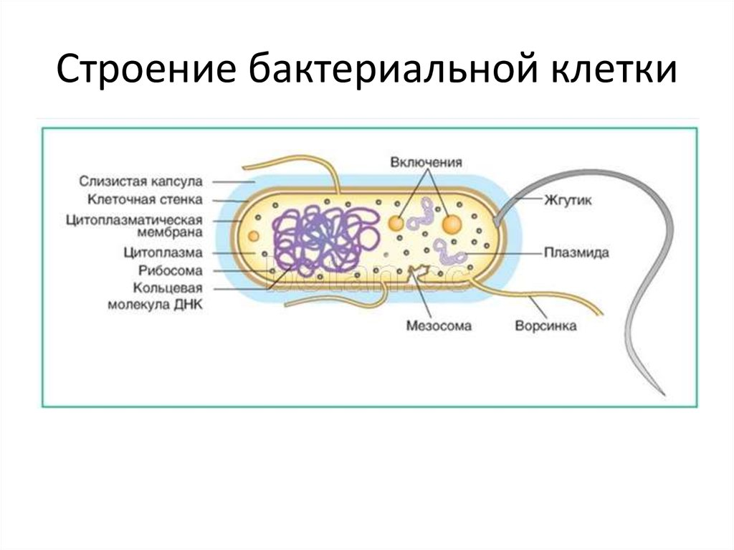

Slide 6
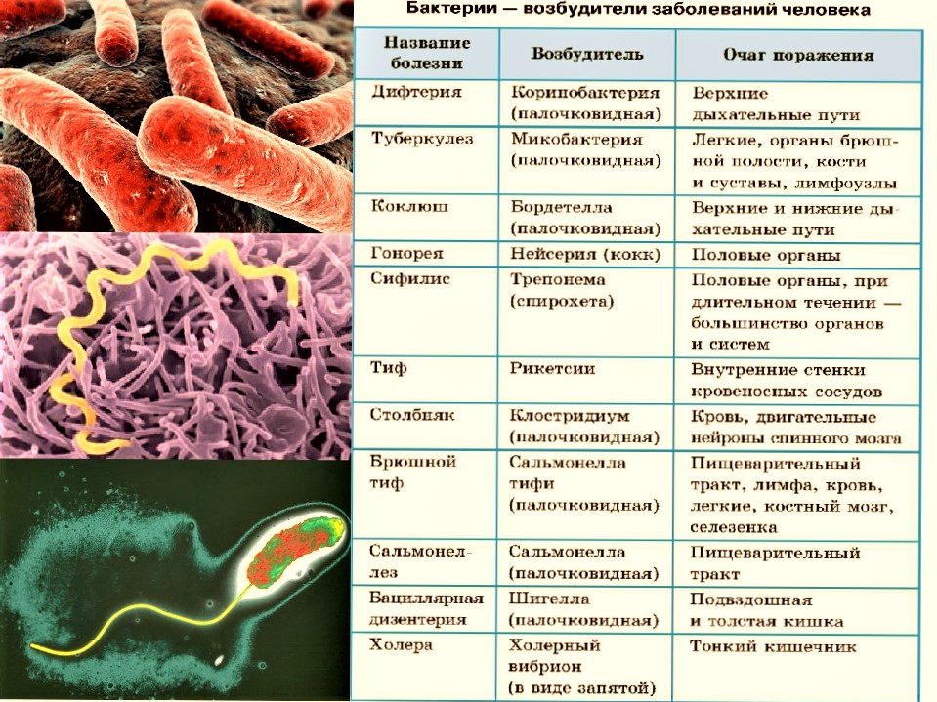
Добавить заголовок слайда - 4

Slide 7
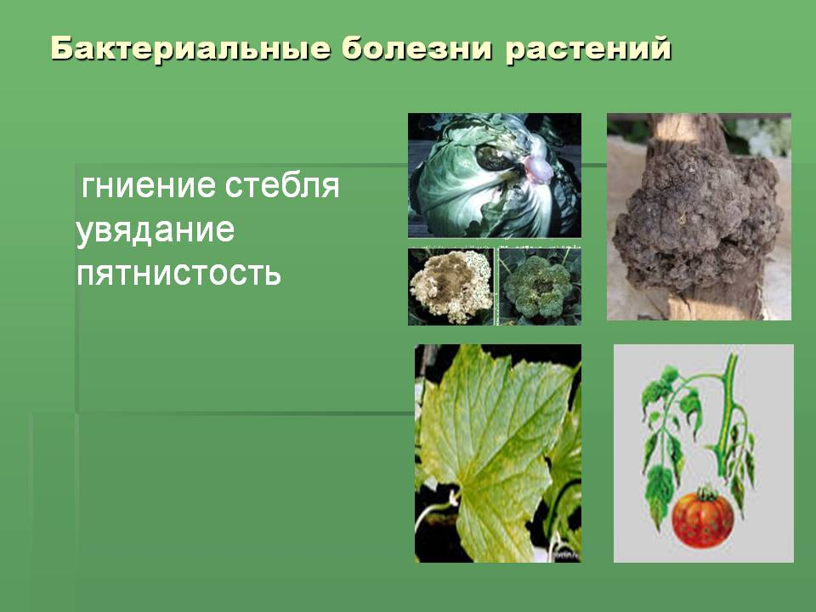
Добавить заголовок слайда - 5

Slide 8
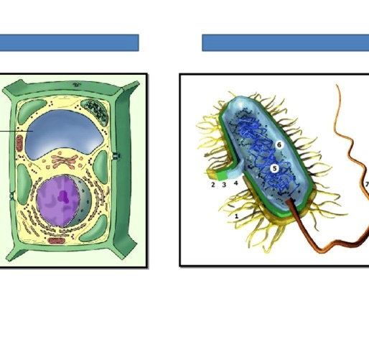
Бактерии в отличии от растений имеют
Специализированные половые клетки
Одну кольцевую молекулу ДНК в клетке
Ядро, обособленное от цитоплазмы ядерной оболочкой
Две и более хромосом

Slide 9
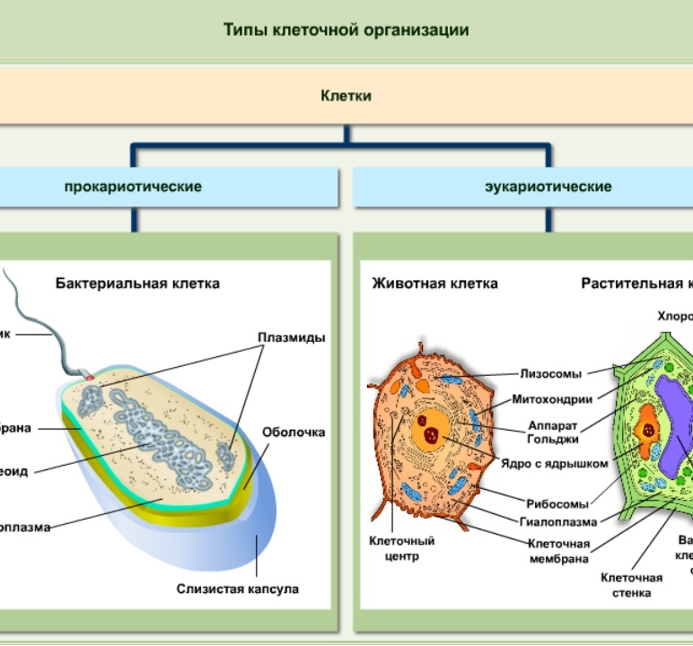
Клетка бактерии в отличии от клетки животного не имеет
Цитоплазмы
Плазматической мембраны
Митохондрий
рибосом

Slide 10
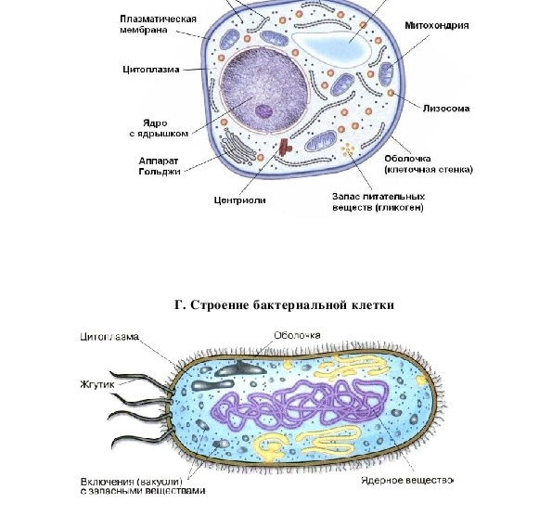
Бактерии в отличии от грибов
Делятся путем митоза
Имеют одну кольцевую молекулу ДНК
Образуют специализированные половые клетки
Образуют разнообразные ткани

Slide 11
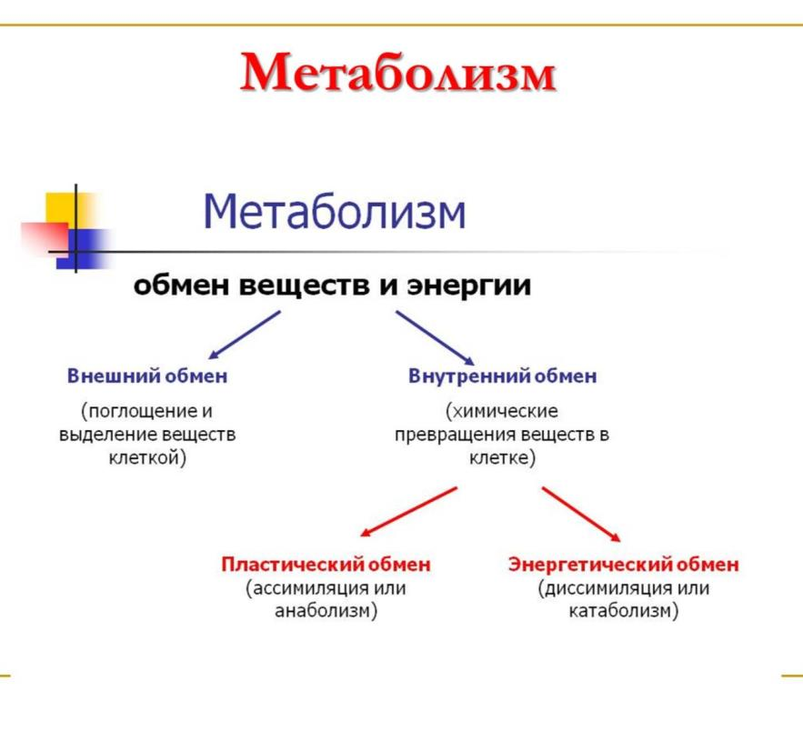
Общим свойством всех клеток бактерий, грибов, растений и животных является способность к
Обмену веществ
Мейозу
Движению
сократимость

Slide 12
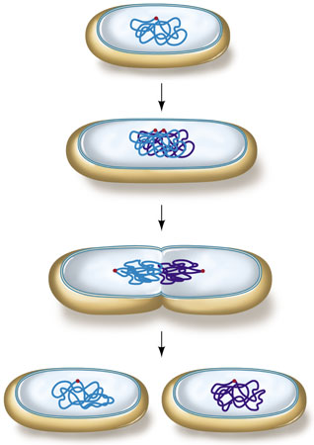
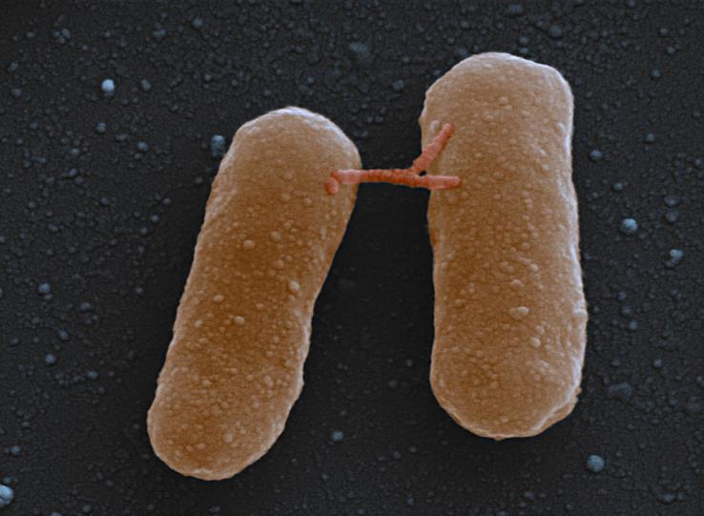
Размножение бактерий
Бинарное деление – деление клетки надвое, при благоприятных условиях способны делиться каждые 20-30 минут
У бактерий имеется процесс одностороннего переноса наследственной информации путем передачи плазмиды от одной к другой с помощью специальной ворсинки - конъюгация

Slide 13
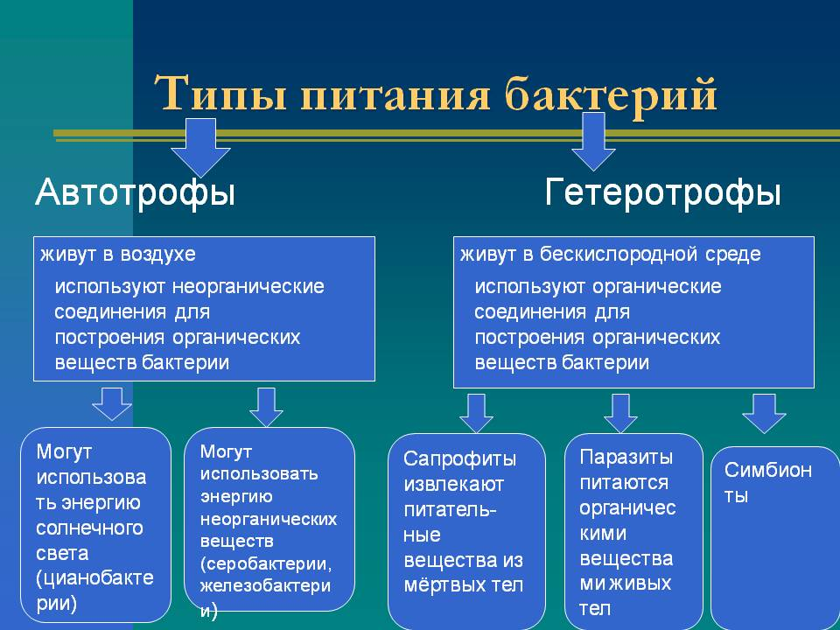
Жизнедеятельность бактерий

Slide 14
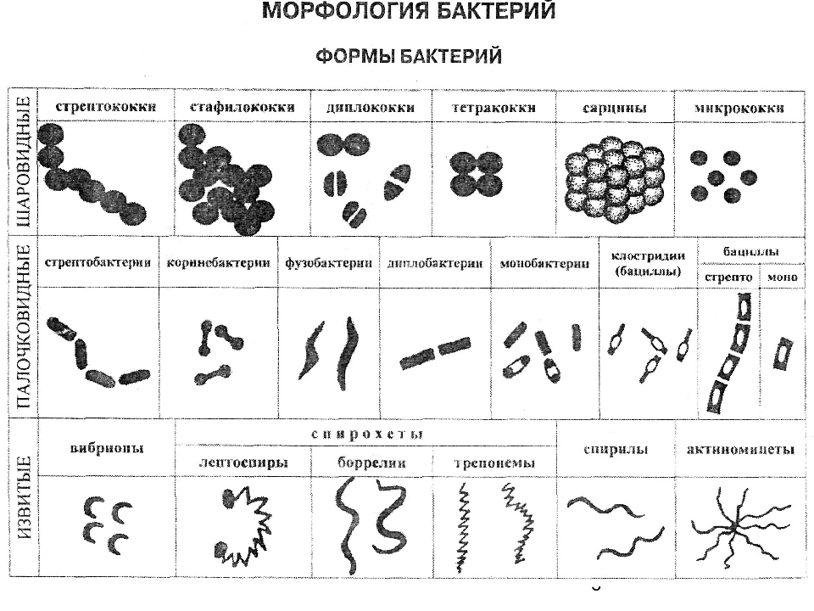
Морфология бактерий

Slide 15
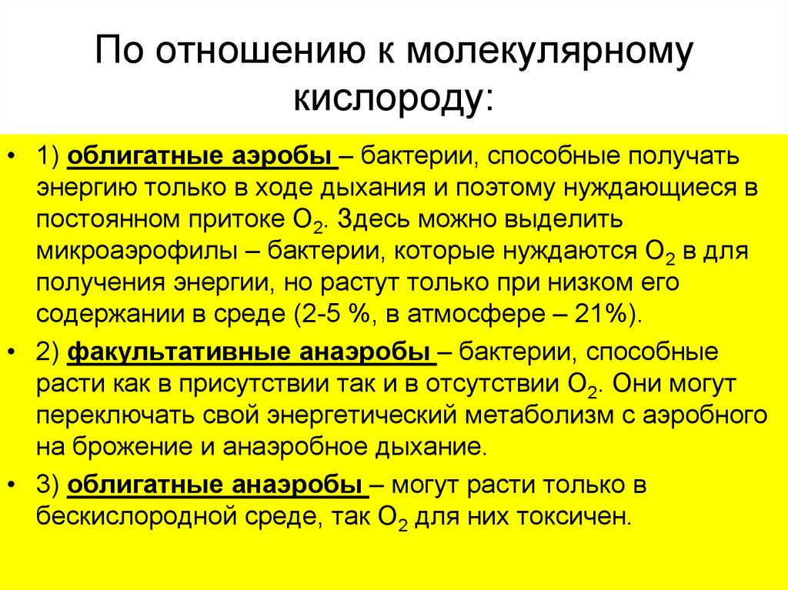

Slide 16
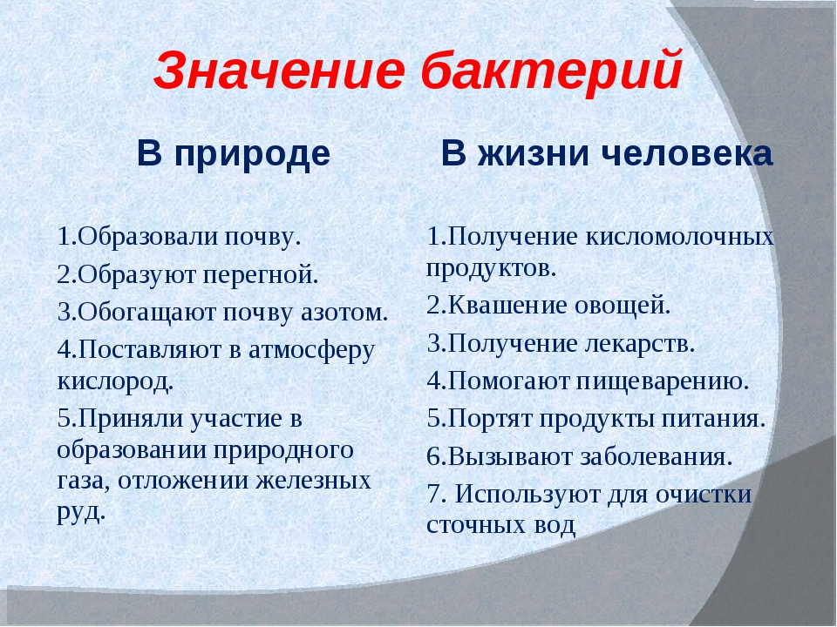

Slide 17
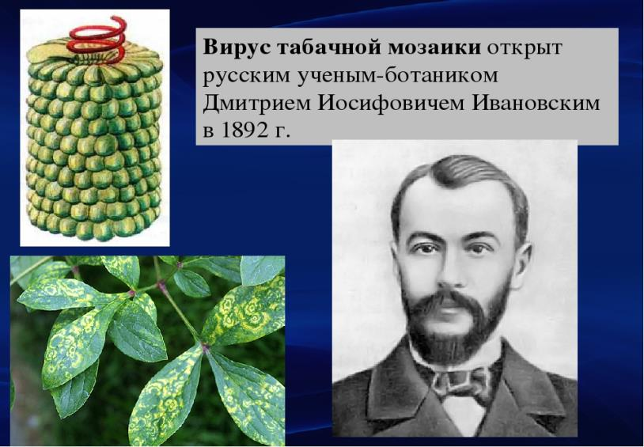
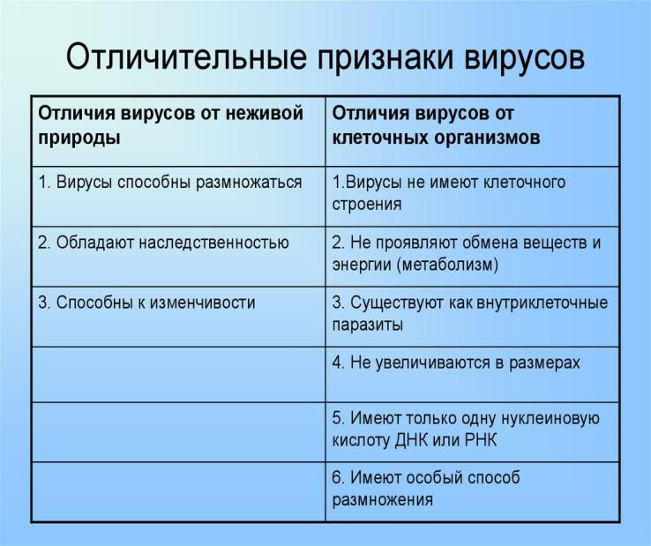
Вирусы – неклеточные формы жизни
Вирусы(от лат. Вира-яд) – внутриклеточные паразиты, не имеют собственного метаболизма, только внутри клеток хозяина. Вирусы изучает наука вирусология.

Slide 18
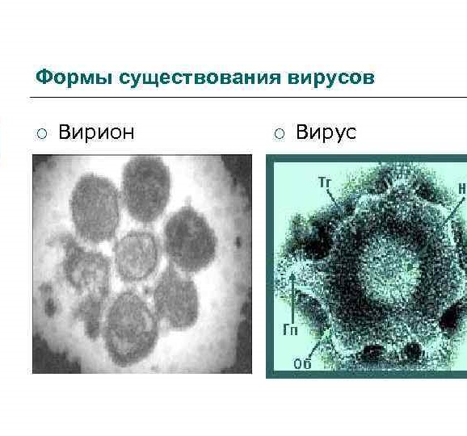
Формы жизни вирусов
Вирусы существуют в двух формах:
покоящейся-внеклеточной (вирион), в данной форме способны кристаллизоваться;
Внутриклеточной(вирус) – когда осуществляется их размножение

Slide 19
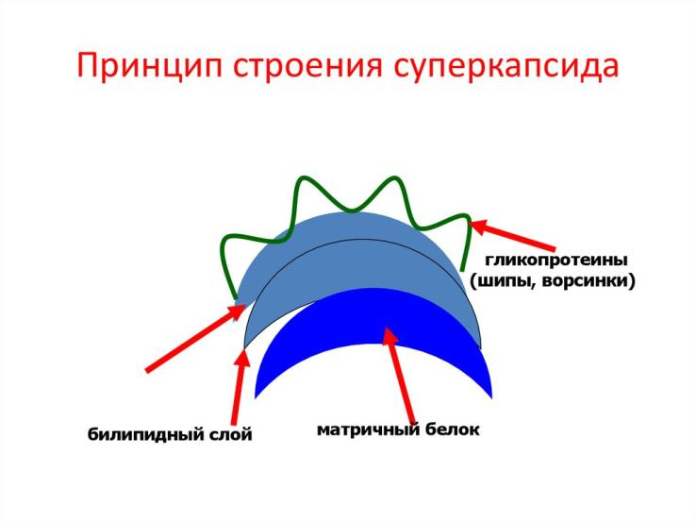
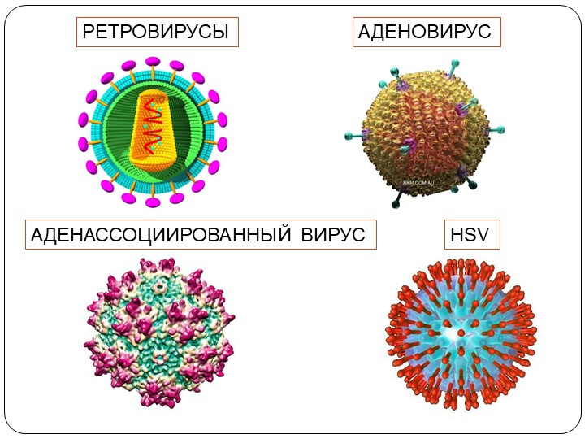
Вирусы состоят из НК (ДНК или РНК) и капсида (может иметь разную форму)- особой белковой оболочки, защищающей вирус
Более сложные вирусы имеют суперкапсид – капсид покрытый липопротеиновой мембраной (вирус герпеса, гриппа)
НК внутри вируса может быть кольцевой, одно или двуцепочечной, ретровирусы содержат РНК, аденовирусы 2 цепи ДНК

Slide 20
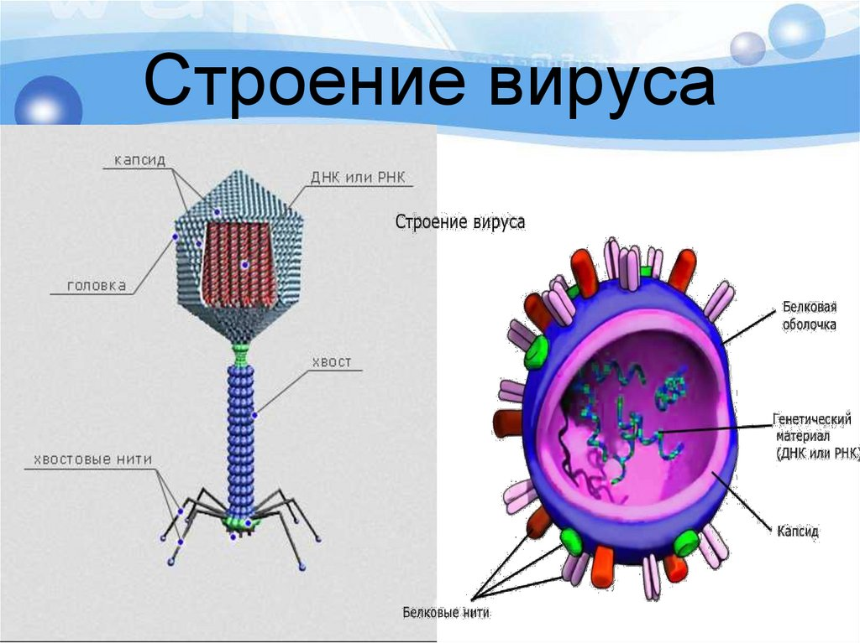
Бактериофаг (от греч. бактерион – палочка и фагос – пожиратель) – вирус бактерий
Бактериофаг
Вирус гриппа

Slide 21
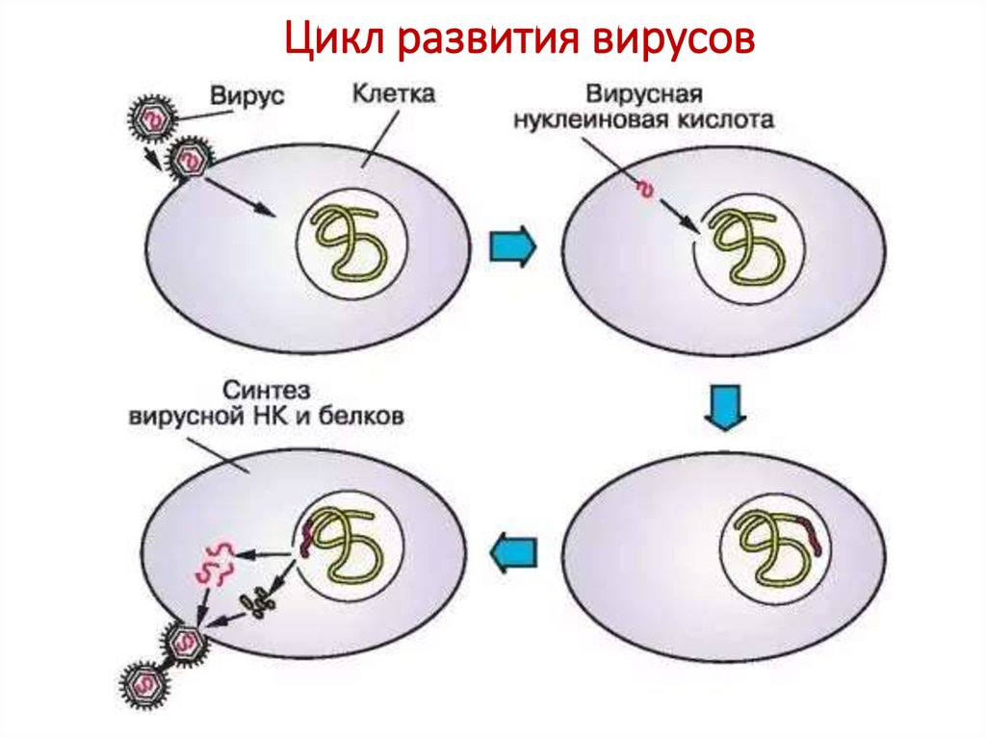

Slide 22
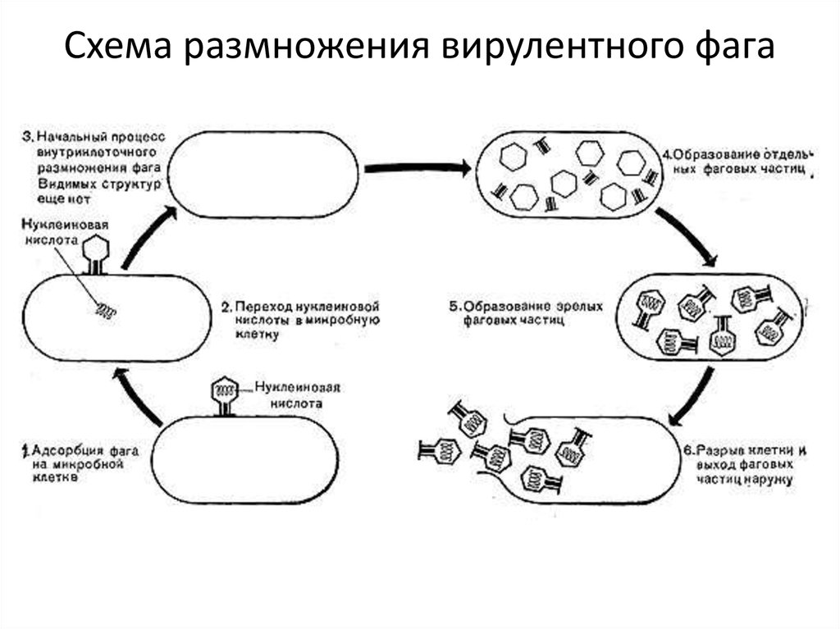

Slide 23
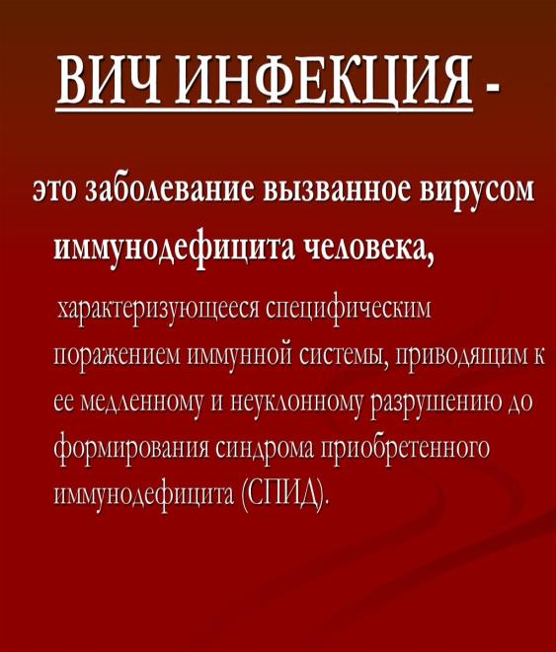
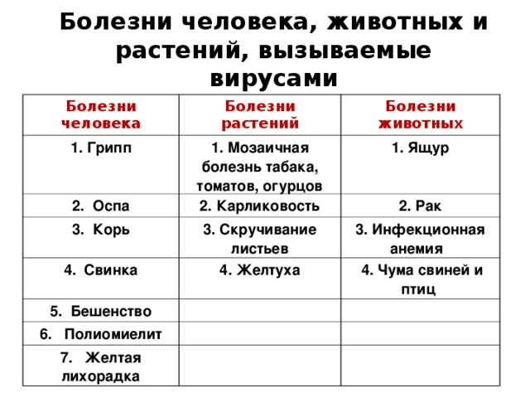
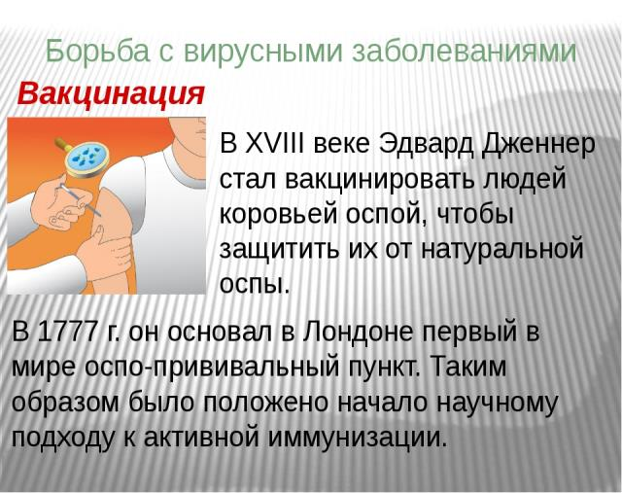
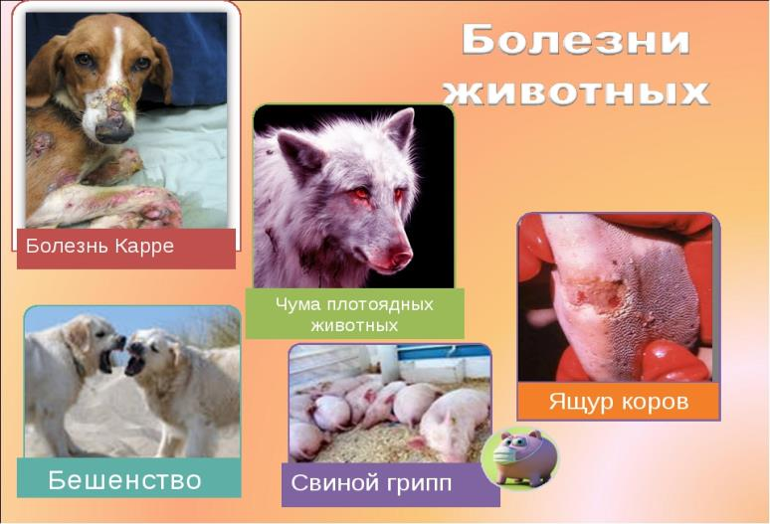
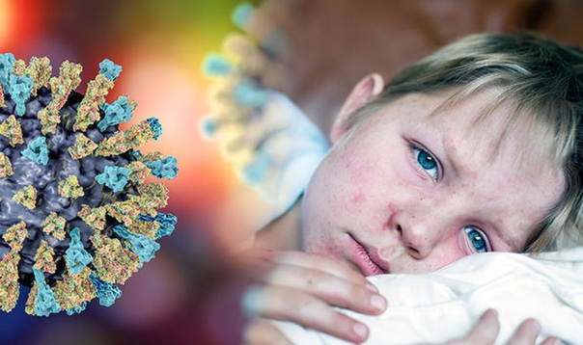
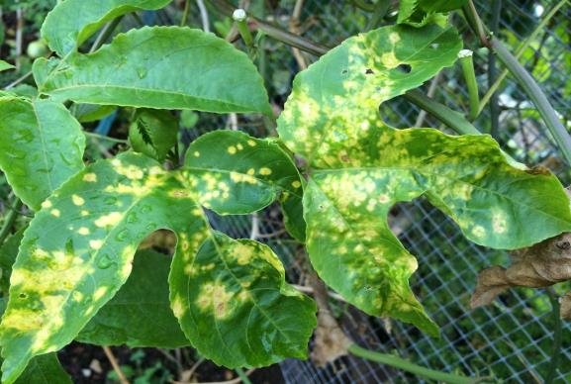

Slide 24
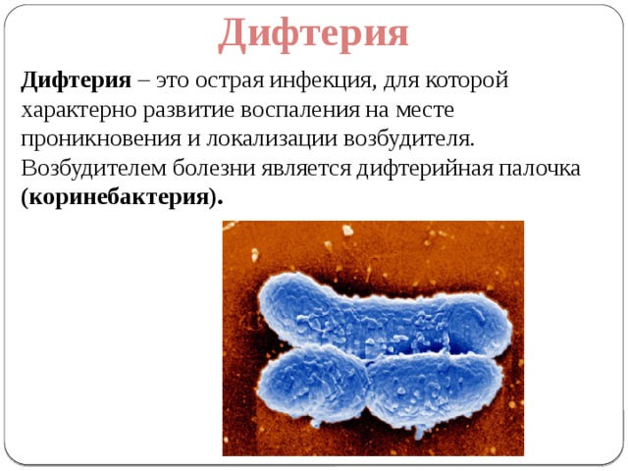
Наследственный аппарат расположен в нуклеарной области у
Дифтерийной палочки
Вируса натуральной оспы
Инфузории-туфельки
Эвглены зеленой

Slide 25
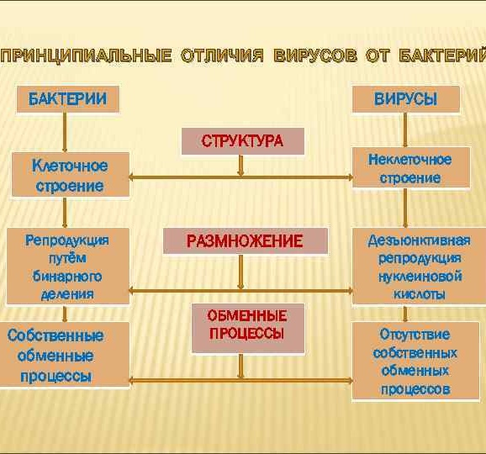
Вирусы, в отличии от бактерий,
Имеют клеточную стенку
Адаптируются к среде
Состоят только из нуклеиновой кислоты и белка
Размножаются вегетативно
Не имеют собственного обмена веществ
Ведут только паразитический образ жизни

Slide 26
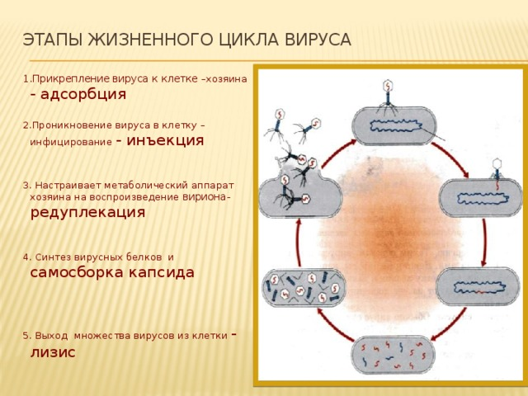
Установите правильную последовательность стадий размножения ДНК-содержащих вирусов
Выход вируса в окружающую среду
Синтез белка вируса в клетке
Внедрение ДНК в клетку
Синтез ДНК вируса в клетке
Прикрепление вируса к клетке
Ответ: 53421

Slide 27
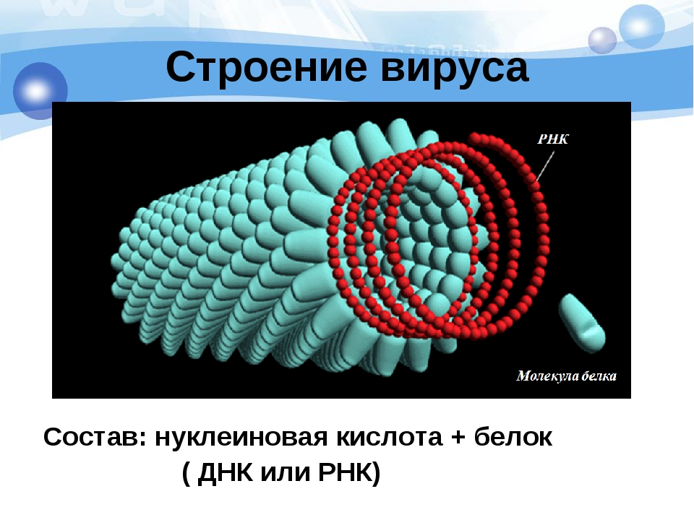
Из белка и нуклеиновой кислоты состоят
Одноклеточные грибы
Вирусы
Водоросли
бактерии

Slide 28
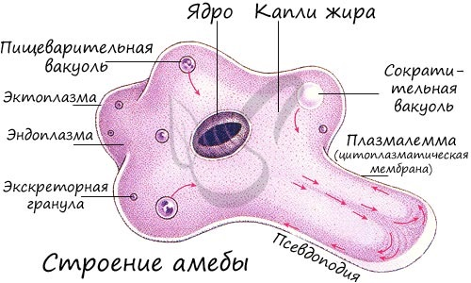
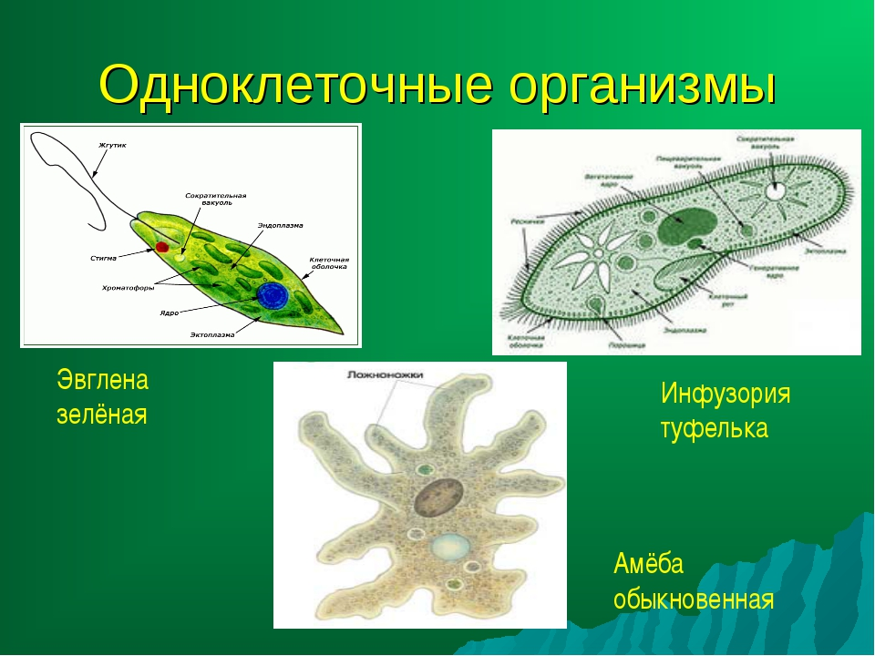
Простейшие – одноклеточные организмы. Клетка выполняет все функции целого организма.
Форма клетки простейших постоянная, окружена пелликулой - наружным, уплотненным слоем цитоплазмы, который поддерживает постоянную форму. У некоторых простейших (амеба, на рисунке выше) пелликула отсутствует и форма клетки непостоянная, растекающаяся. Клетка простейших является эукариотической - имеет оформленное ядро, обособленное ядерной мембраной от цитоплазмы. В цитоплазме многих простейших выделяют эктоплазму (периферический наружный, более плотный слой цитоплазмы) и эндоплазму (внутренний зернистый слой цитоплазмы, менее плотный, подвижен). Типичным для эукариотов является набор органоидов в клетке: митохондрии, эндоплазматический ретикулум (сеть), аппарат (комплекс) Гольджи, запасные питательные вещества (гликоген, жировые включения), рибосомы, лизосомы.

Slide 29
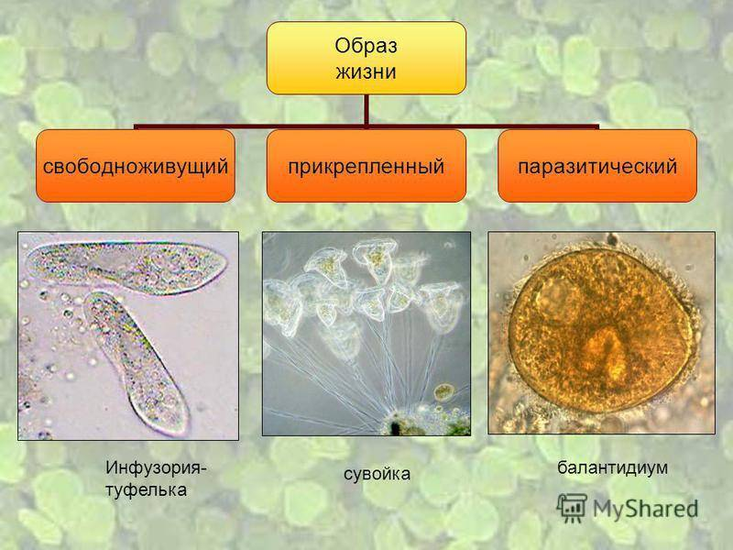
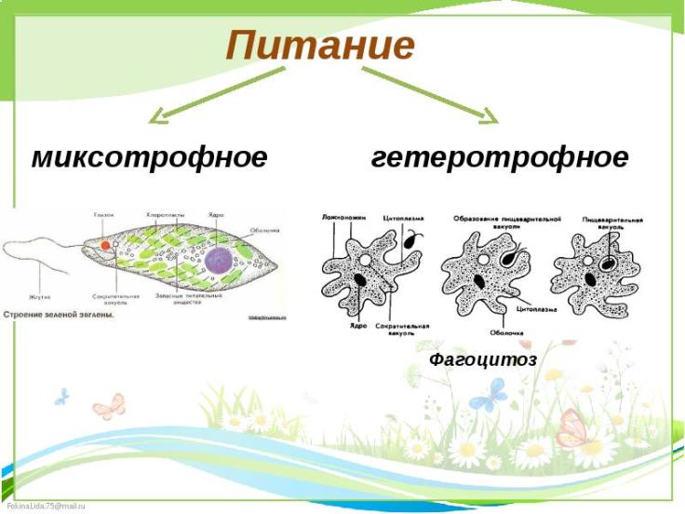
Жизнедеятельность простейших
Питание осуществляется путем фагоцитоза или пиноцитоза. Захват пищи в любой части тела или клеточным ртом (клеточная глотка). Переваривание пищи происходит в пищеварительной вакуоли с помощью ферментов лизосом.
Способны реагировать на воздействия окружающей среды. Амеба распознает различные микроскопические организмы, служащие ей пищей, избегает ярко освещенных участков, высоких концентраций растворенных в воде веществ( хемотаксис). У ряда жгутиконосцев имеется специальное образование – красный «глазок», отвечающий за направленное перемещение клетки к источнику света – фототаксис.

Slide 30
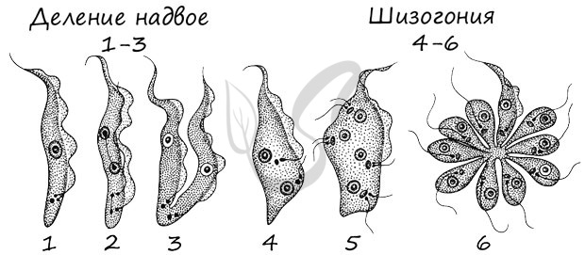
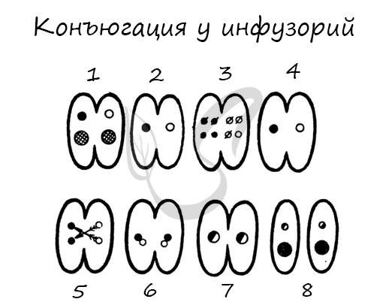
У простейших возможно бесполое и половое размножение. Бесполое осуществляется с помощью деления (митоз), шизогонией, спорообразованием (мейоз). Половое - с помощью копуляции и конъюгации.
Шизогония (от греч. schizo - разделяю) - множественное бесполое размножение, при котором, вследствие деления без разрыва цитоплазматической мембраны, клетка становится многоядерной, а затем распадается на множество дочерних клеток (соответственно количеству ядер).
Копуляция (от лат. copulatio - совокупление) - слияние как плазмы, так и ядер обеих копулирующих гаплоидных (n) особей.
Конъюгация (от лат. conjugatio - соединение) - временное соединение двух особей, которые при этом обмениваются частями своего ядерного аппарата и цитоплазмой. В ходе конъюгации инфузорий объединяются их пронуклеусы, образовавшиеся в результате деления малого ядра (микронуклеуса) мейозом. После конъюгации происходит энергичное деление особей.

Slide 31
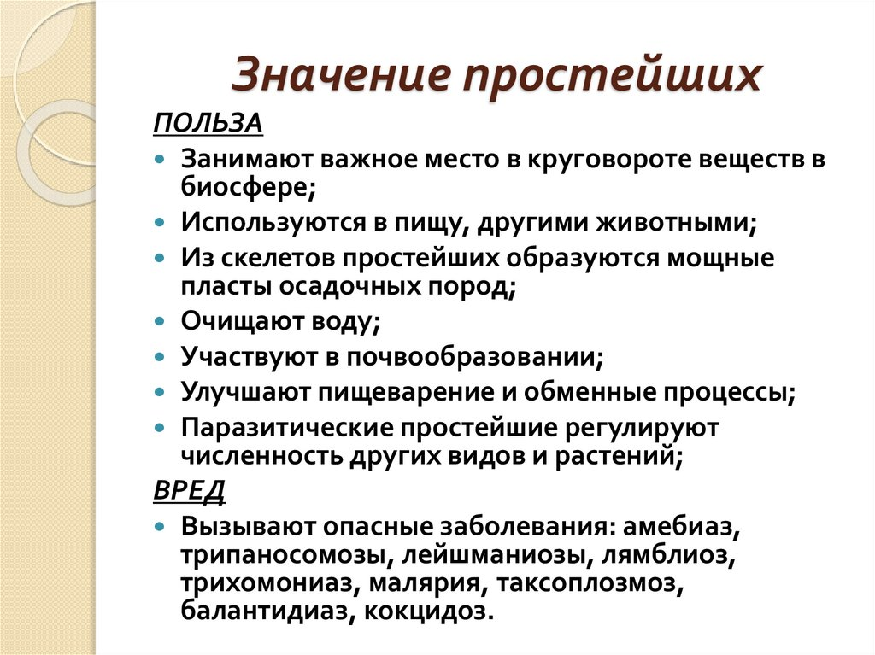
Простейшие в природе, в жизни человека и животных
Простейшие являются звеном в цепи питания. Фитопланктон (продуценты) - создатели органических веществ, служащие пищей для многих организмов. Зоопланктон (консументы) - питаются фитопланктоном и сами служат пищей для других организмов. Часть простейших являются причинами многих паразитарных заболеваний человека, растений и животных.

Slide 32
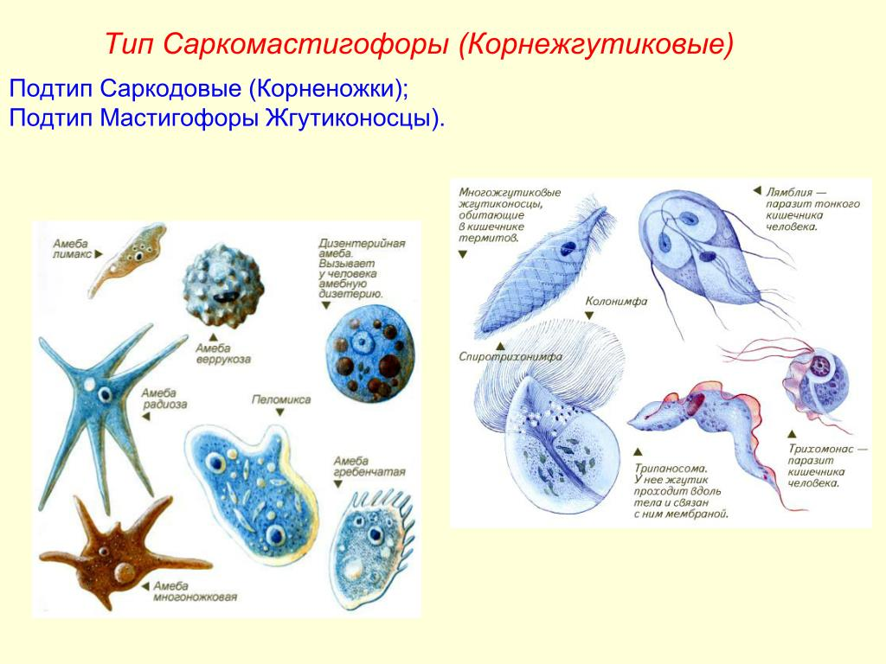
Характеристика основных типов одноклеточных
Тип Саркожгутиковые(25 тыс.):
Подтип Саркодовые Подтип Жгутиконосцы
Амеба дизентирийная – паразит толстого кишечника, вызывающий амебную дизентирию с кровавым поносом | Трипаносомы – опасные паразиты человека и животных, вызывающие сонную болезнь, или трипаносомоз.
Фораминиферы – раковинки образовали осадочные породы (мел, известняки) | Лейшмании – внутриклеточные паразиты человека, вызывающие лейшманиозы – поражения кожи и внутренних органов
Радиолярии – внутренний минеральный скелет образовал некоторые осадочные породы (трепел) | Лямблия – одноклеточный многожгутиковый паразит кишечника человека, вызывающий лямблиоз

Slide 33
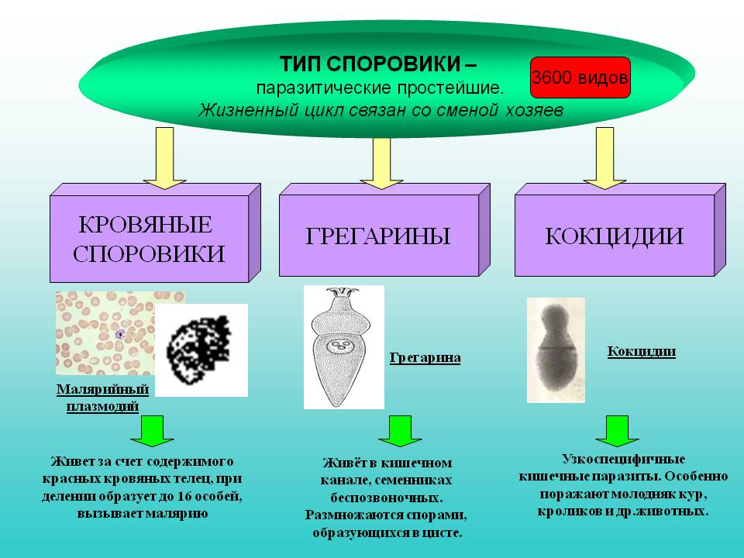
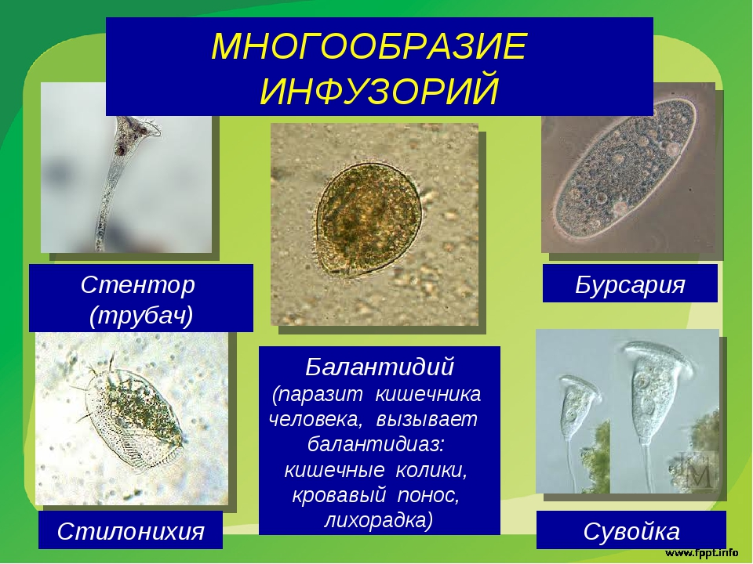
Тип Споровики Тип Инфузории

Slide 34
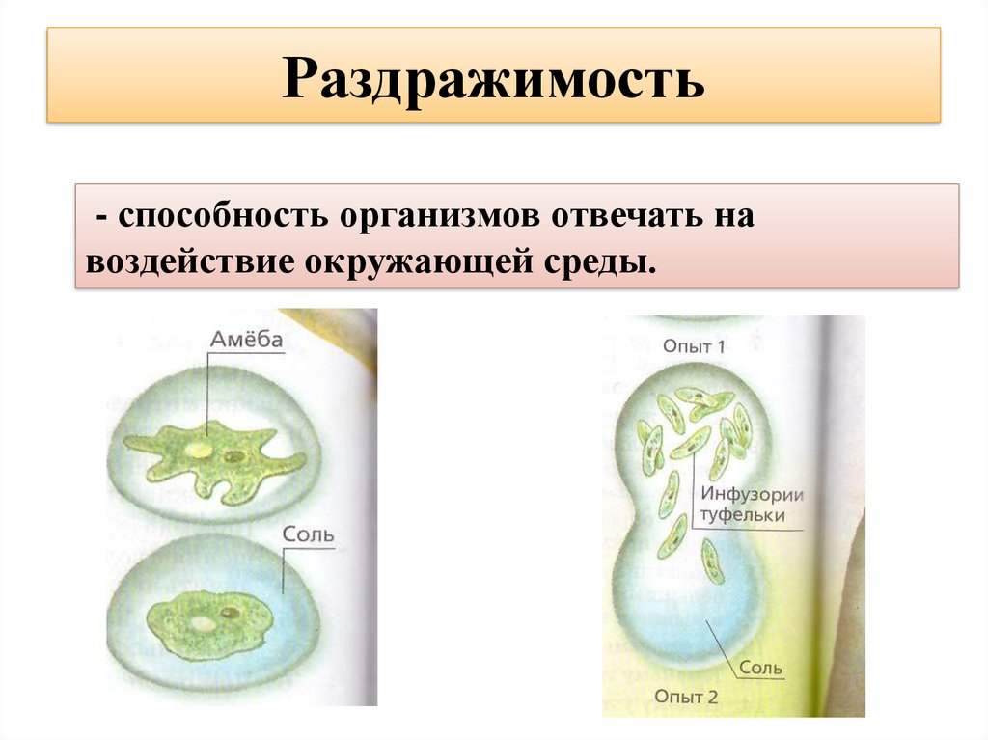
Примером отрицательного хемотаксиса является
Движение эвглены зеленой к источнику света
Движение амебы протей от источника света
Движение инфузории-туфельки к бактериям
Движение инфузории-туфельки от кристаллика соли

Slide 35
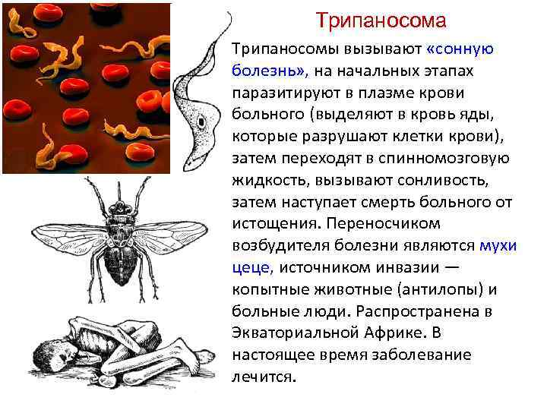
Возбудителем сонной болезни является
Дизентерийная амеба
Трипаносома
Лямблия
лейшмания

Slide 36
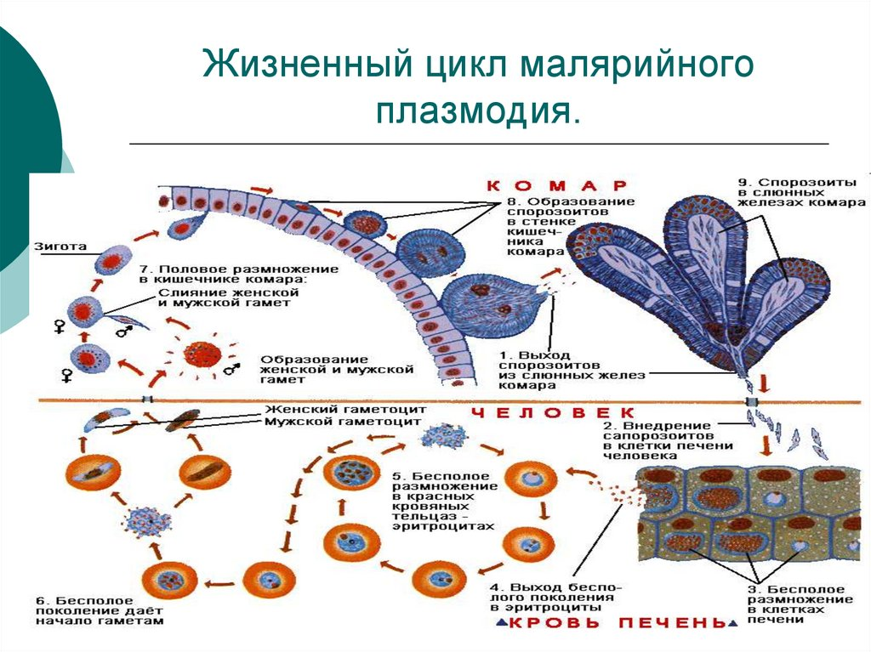
Промежуточным хозяином для малярийного плазмодия является
Человек
Малярийный плазмодий
Муха цеце
москит

Slide 37
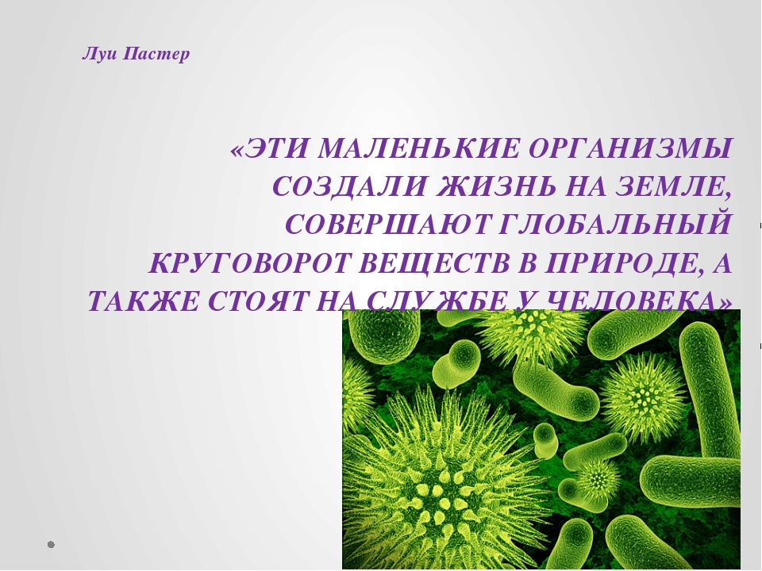

Заключение

